Slide 1

Diplomado en Negociación y Mediación
Mediación Social. Dimensión ambiental
8 de agosto de 2023
Prof. Ma. Nora González Jaraquemada
Profesora Asociada Facultad de Derecho U. de Chile
Doctora© por la U. de Chile

Slide 2

Aproximaciones al concepto de Mediación
La Mediación Social constituye un proceso participativo de consensos y democracia social
Metáfora de la Bisagra
Metáfora del Hermes, mediador universal
Metáfora de la interfaz
Introduce la perspectiva del tercero neutral, imparcial o “multiparcial”: el mediador
Idea de aproximación con dos partes para:
  Intermediar
  Interconectar
  Acercar intereses, o
  Representar intereses

Slide 3



Slide 4


Dos perfiles de mediación
Como modalidad de resolución de conflictos
Frente a la crisis de la Justicia
Como práctica de intervención en la reconstrucción de vínculos sociales y resocialización de los individuos para las transformaciones sociales
Se interviene en estados tempranos del conflicto
Se trabaja en la gestión, participación y transformación del conflicto
Reduce su intensidad
Escenario para la formación de ciudadanía y democracia
Se intervienen conflictos manifiestos
El objetivo es la resolución/ solución de problemas

Slide 5

Diferencias de los modelos
Modelo lineal
Modelo Transformativo
Separa el problema de las personas
Entiende el conflicto no como algo negativo, sino como un problema que solucionar; un obstáculo para la satisfacción de necesidades
Lógica colaborativa. Estrategia ganar - ganar
Se basa en negociar intereses, no posiciones
Generación de opciones de mutuo beneficio
La meta del modelo es co- construir una solución integradora a través del acuerdo
El acuerdo debe ser satisfactorio/ frontera de Pareto
El trabajo de mediación / negociación obedece a una lógica lineal/ secuencial
El mediador es neutral/ conductor del proceso de negociación
Separa el problema de las personas
Relevancia del contexto social y del territorio en que se produce el conflicto
Entiende el conflicto no como algo negativo, ni tampoco como un un problema que solucionar. El conflicto es algo positivo, una oportunidad de Cambio/ crisis
La meta del modelo es la transformación: el cambio: de las personas y de las relaciones más que el acuerdo
Relevancia de la legitimación relaciona, entre el mediador, las partes, el método y modelo de mediación
La transformación se produce en dos niveles:
  Intersubjetivo: revalorización/ empoderamiento
  Intra subjetivo: reconocimiento recíproco
El trabajo de mediación / negociación obedece a una lógica circular/ de interconexión entre intervenciones
El mediador participa en generar un proceso de transformación. Rol más activo

Slide 6

Conceptos de Mediación social
“Es un concepto que trasciende la perspectiva diádica de las relaciones sociales y nos remite a un tercero que anuncia, en el contexto de la interacción social, la ausencia de reciprocidad, de equilibrios, de simetrías, o de acuerdo bilateral.” ( Julia Eslava Rincón, 2015: 176)
Núcleo central – “[e]xperiencia relacional de los seres humanos para solucionar conflictos como fenómeno social”. ( Julia Eslava Rincón, 2015: 23)

Slide 7

Otros conceptos de MS
Unión Europea:
“La MS debe ayudar a las personas a vivir juntas en mayor armonía, facilitando la comunicación entre todos los miembros de la sociedad[…] debe alimentar los lazos, las comprensiones entre los individuos y los grupos sociales y debe facilitar la integración social y el reconocimiento de las culturas. Los procesos de mediación social en el curso de su propia aplicación deben asegurarse sobre todo el respeto del principio de igualdad con el fin de evitar el aislamiento y la exclusión”. (Délegation Interministérielle á la ville, 2001, pp. 129)
Esta foto de Autor desconocido está bajo licencia CC BY-NC-ND

Slide 8
Algunas especificidades de la Mediación social (MS) (1)
Articula distintos elementos de las relaciones sociales, permite una interacción y visión holística a la comprensión de las relaciones sociales y un enfoque interdisciplinar y de distintas orientaciones, procesos y prácticas
Elementos centrales de la MS: a) terceridad, b) el consenso y c) los vínculos y las relaciones sociales
Supone un abandono de la lógica binaria del conflicto y su solución para introducir la lógica de la terceridad.
Abandonar la perspectiva diádica de las relaciones sociales y remitir al tercero, en una comprensión que trasciende la idea reduccionista del Tercero como Mediador, imparcial que conduce el proceso.
Peirce, (1978): “El tercero es un término que hace posible elaborar sentido, pues pone en relación y permite la comunicación, la comparación y unión de eslabones.
Este tercero abre una dinámica de intercambios posibles, y de relaciones que no surgen de manera espontánea, sino que se establecen de forma negociada.
Comprensión de la terceridad no solo como presencia, sino como reconocimiento, existencia de normas jurídicas, morales, sociales, que proporcionan sentido a las relaciones sociales.
Idea de “Terceridades” como subjetividades, normas, motivaciones y valores
(1) Basado en Modelo Analítico ”propuesto por Julia Eslava Rincón, Mediación Social (2015: 175- 2014)

Slide 9

Algunas especificidades de la Mediación social (2)
Principio de consensualidad remite genéricamente a idea de libre y mutuo acuerdo- Autonomía de las partes.
Contractualmente es aceptación de derechos y obligaciones o su modificación o extinción, mediados por garantías de efectividad, desde el derecho.
En MS, consenso alude a idea que son las partes quienes cooperan para elaborar acuerdos sobre su participación en el proceso y sobre el conflicto que afecta las relaciones o vínculos acerca de ellas: idea de bien común.
Consenso requiere cumplir estándares: ser informado, libre, retractable, implica reconocimiento de la autodeterminación de las personas que lo prestan.
En la MS, la validez y legitimidad no está basada en la legalidad, sino en las expectativas acera de los vínculos, intereses comunes, en la reciprocidad de los compromisos, en la confianza mutua y en la buena fe.
Obedecen a criterios de legitimación relacional, de reconocimiento de la otredad y su legítimo derecho a encarnar intereses y motivaciones distintas.
Propicia estrategias participativas de construcción de agendas temáticas consensuadas.
(2) Basado en Modelo Analítico ”propuesto por Julia Eslava Rincón, Mediación Social (2015: 175- 2014)

Slide 10

Algunas especificidades de la Mediación social
Elemento relacional: vínculos y relaciones sociales. Las bases de la construcción social están constituidas por una trama de vínculos y relaciones sociales.
De ellas surgen las “comunidades de vida” en las que uno nace o por las cuales es adoptado, y de las cuales se presupone la existencia de un mínimo grado de sentido compartido (Berger y Luckmann, 1967). Parten de la hipótesis que “[u]na sociedad es absolutamente inconcebible sin valores comunes e interpretaciones compartidas de la realidad”(Pp. 55) (3)
Para Berger y Luckmann existen dos tipos básicos de estructura social: las Arcaicas, onde se cuenta con un sistema de valores único y de aplicación general. La reserva total de sentido se administra y almacena a través de instituciones, y las “complejas o de culturas superiores”. En ellas, los valores compartidos dejan de ser válidos para todos y ya no están socialmente asegurados. Subyace la idea del pluralismo y de la individualidad. (3)
En las sociedades complejas, “[l]as “grades instituciones” (económicas, políticas y religiosas), se han separado del sistema de valores supraordinales, y determinan la acción del individuo en el área funcional que ellas determinan”. (3)
(3) Berger y Luckmann, 1967). Modernidad, pluralismo y crisis de sentido. La orientación del hombre moderno. Editorial Paidos Studio, 1995, 1ra. Edición. Pp. 47 a 57.-

Slide 11

Algunas especificidades de la Mediación social
Idea de “vínculo” remite a una forma de relación “[e]n que las personas se conectan con otras y crea procesos comunicacionales de sentido que tienen lugar en interacciones formales o informales de intercambios”. (4)
En los procesos vinculares están presentes diversas dimensiones que impactan recíprocamente: socioemocionales, valóricas, políticas, religiosas, símbolos, diferencias, contradicciones, motivaciones, relaciones de amistad, parentesco, pertenencia a un grupo, ideología, identidad territorial, y
Suponen la asignación o cumplimiento de determinados “roles sociales”
Por lo mismo, la causalidad lineal es superada por la causalidad sistémica circular de las interacciones sociales.
( (4) Basado en Modelo Analítico propuesto por Julia Eslava Rincón, Mediación Social (2015: 175- 2014)

Slide 12

Notas sobre los Principios de la Mediación Social (Silvio Ciappi, 2016)
Siempre es necesario buscar aspectos positivos en cualquier conflicto
Las manifestaciones políticas dentro de la ciudad reducen las tensiones existentes y aumentan las posibilidades de encontrar una solución real
Necesidad que el individuo y la comunidad acepten su responsabilidad de sus propios conflictos
La gestión voluntaria de un conflicto es necesaria y alienta el espíritu de cooperación dentro de la misma comunidad
____________
Los conflictos sociales surgen en contextos histórico- culturales y políticos
La gestión y diseño de soluciones integradoras requiere participación ciudadana en las distintas etapas del conflicto y niveles de decisión

Slide 13

Algunas experiencias de aplicaciones de la Mediación Social
Mediación intercultural
Migraciones
Conflictos socio ambientales
Conflictos socio políticos
Minorías/ género, etc.
ó
Esta foto de Autor desconocido está bajo licencia CC BY

Slide 14

Principios de la mediación ambiental
Propios de la mediación social
Propios del Derecho Ambiental

Slide 15
Qué sabemos acerca de los principios del derecho ambiental?
QUÉ ENTENDEMOS POR PDA?
CUÁL ES SU FUNCIÓN?
TIPOS DE FUENTES?
Cuáles son?
Esta foto de Autor desconocido está bajo licencia CC BY

Slide 16

Hacia un concepto de los PDA
“En este contexto de crisis, es evidente la centralidad discursiva que ha adquirido la cuestión ambiental, de modo que ha tendido a generar principios que ponen de manifiesto su impacto en la caracterización del derecho contemporáneo. Estos principios, sin embargo, no han eclosionado en un núcleo axiológico que se proyecte nítidamente en la generación y en la interpretación de las normas jurídicas en el marco de la crisis civilizatoria que afrontan las sociedades contemporáneas”. (Jaria, 2019, Los principios del derecho ambiental: Concreciones, insuficiencias y reconstrucción).
“Los principios en este contexto tienen un sentido más bien ambiguo, en la medida en que, como hemos de ver, nos estamos refiriendo a proposiciones jurídicas de naturaleza diversa, cuyo único punto en común es que no se trata de reglas en el sentido de definición de un supuesto de hecho al que se apareja una consecuencia jurídica. Por supuesto, el debate en relación con la caracterización de los principios en la teoría del derecho es mucho más matizado que esta distinción grosera, pero, en cualquier caso, la distinción entre reglas y principios define buena parte de la reflexión sobre la naturaleza de las normas jurídicas en las últimas décadas, sobre todo a partir de la obra de Dworkin (1978). “ (Citado por Jaria, 2019)
Esta foto de Autor desconocido está bajo licencia CC BY-NC-ND

Slide 17

El primer hito del desarrollo del derecho internacional del medio ambiente es la Conferencia de Estocolmo de 1972.
Uno de sus resultados es la constitución del Programa de las Naciones Unidas para el Medio Ambiente (PNUMA)
Declaración de Naciones Unidas sobre el Medio Ambiente Humano. Es el primer documento internacional en el que se propone un conjunto de principios dirigidos a definir el núcleo axiológico y la orientación teleológica del derecho del medio ambiente,
En dicha declaración se consagran veintiséis principios de contenido y alcance variados, de los que se derivan los llamados Principios Básicos del Derecho Ambiental

Slide 18

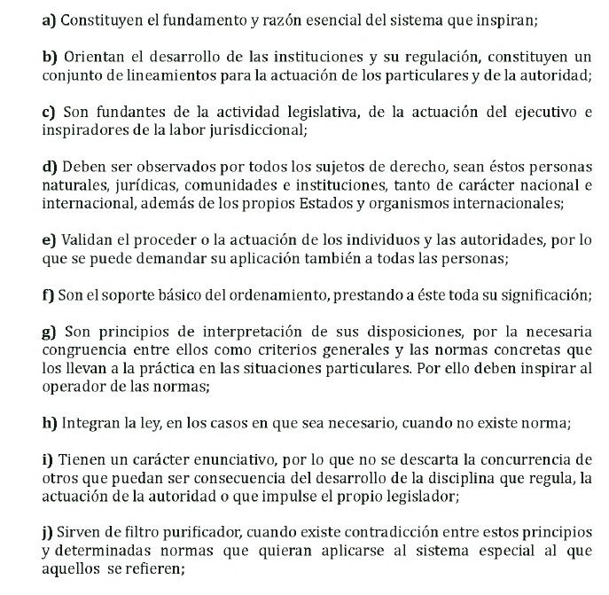
Qué función juegan los PDA?
Fuente: Foro Iberoamericano de Justicia Ambiental. www.pjud.cl

Slide 19

Fuentes de los Principios del derecho Ambiental
Tratados Internacionales
Declaraciones de organismos internacionales
e Instrumentos Internacionales
Normas Constitucionales
Leyes Orgánicas Constitucionales
Leyes generales
Otras fuentes: jurisprudencia y doctrina

Slide 20
El deber de los Estados de Asegurar el uso sustentable de los recursos naturales
El principio de equidad y erradicación de la pobreza
El principio de las responsabilidades comunes pero diferenciadas
El principio del enfoque precautorio a la salud humana, los recursos naturales y los ecosistemas
El principio de gobernabilidad
El principio de integración e interrelación en particular de los derechos humanos y objetivos sociales, económicos y ambientales
Principio de la participación pública y acceso a la información y a la justicia ( derechos de acceso en materia ambiental)
Se habla de principios del Derecho
Internacional del Desarrollo Sostenible
Declaración Nueva Dehli 2002 Asociación Internacional de Derecho Internacional. (v. Durán, 2021)

Slide 21

Principios básicos en materia ambiental
Preventivo
Precautorio
Desarrollo sostenible
Responsabilidad y equidad
intergeneracional
Contaminador pagador
Justicia y democracia ambiental
Gradualidad
No regresión y progresividad
Indubio Pro Natura
Esta foto de Autor desconocido está bajo licencia CC BY-NC-ND

Slide 22
Principio del desarrollo Sostenible
Económico
Social
“Es aquel desarrollo que procura satisfacer las necesidades presentes sin comprometer la capacidad de las generaciones futuras de satisfacer las suyas.”
Informe Brundtland 1983-1987 “Nuestro futuro común”.
Ambiental

Slide 23

Cooperación con responsabilidades comunes pero diferenciadas
(principio 7)
“Los estados deberán cooperar con espíritu de solidaridad mundial para conservar, proteger y restablecer la salud y la integridad del ecosistema de la tierra. En vista de que han contribuido en distinta medida a la degradación del medio ambiente mundial, los estados tienen responsabilidades comunes pero diferenciadas...”

Slide 24

PRINCIPIO 16 de Río 1992
El que contamina paga
Las autoridades nacionales deberían procurar fomentar la internalización de los costos ambientales y el uso de instrumentos económicos, teniendo en cuenta el criterio de que el que contamina debe, en principio, cargar con los costos de la contaminación, teniendo debidamente en cuenta el interés público y sin distorsionar el comercio ni las inversiones internacionales.
Los costos asociados a la contaminación deben ser asumidos por el causante de la misma.
Internalización de externalidad negativa.
Algunos de los tratados internacionales que han incorporado este principio son el Convenio de Basilea sobre el Control de los Movimientos Transfronterizos de los Desechos Peligrosos y su Eliminación, y su Protocolo sobre Responsabilidad, y el Convenio Internacional sobre Responsabilidad Civil por daños causados por la contaminación de las aguas del mar por hidrocarburos .
Consagrado en las legislaciones de países como Brasil, Canadá, Colombia, Ecuador, y México, en nuestra región .

Slide 25

Función ecológica de la propiedad
Principio de no regresión /gradualismo
Buen Vivir
Principio in dubio pro natura
Principio pro persona / pro hominem
Otros Principios Ambientales

Slide 26
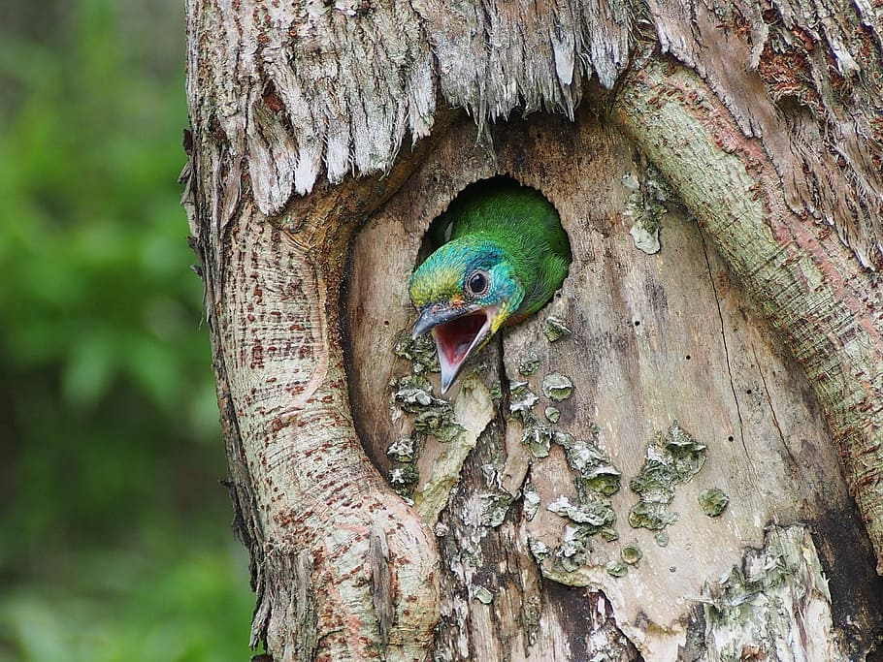
Principios de Justicia Ambiental: Derechos de Acceso en Chile / Acuerdo de Escazú
En el plano nacional, toda persona deberá tener acceso adecuado a la información sobre el medio ambiente de que dispongan las autoridades públicas, incluida la información sobre los materiales y las actividades que encierran peligro en sus comunidades, así como la oportunidad de participar en los procesos de adopción de decisiones.
El mejor modo de tratar las cuestiones ambientales es con la participación de todos los ciudadanos interesados, en el nivel que corresponda.
Artículo 4° Ley 19.300.- Es deber del Estado facilitar la participación ciudadana, permitir el acceso a la información ambiental y promover campañas educativas destinadas a la protección del medio ambiente.
Los estados deberán facilitar y fomentar la sensibilización y la participación de la población poniendo la información a disposición de todos.
Artículo 26.- Corresponderá a las Comisiones de Evaluación o el Director Ejecutivo, según el caso, establecer los mecanismos que aseguren la participación informada de la comunidad en el proceso de calificación de los Estudios de Impacto Ambiental y de las Declaraciones cuando correspondan.
Deberá proporcionarse acceso efectivo a los procedimientos judiciales y administrativos, entre éstos el resarcimiento de daños y los recursos pertinentes.
Acceso a la información ambiental
Acceso a la Participación ciudadana en materia ambiental
Acceso a la Justicia ambiental

Slide 27
MS y conflictos socio ambientales
Debilidades
Presencia de ciertos límites y riesgos, a saber:
Posible falta de transparencia en el proceso,
Posibilidad de omisión o exclusión de partes interesadas
Abuso del poder por parte del mediador para obtener acuerdo ( presiones o injerencias indebidas en los asuntos tratados)
Asimetrías de poder que no pueden ser corregidas por el mediador
Falta de cualificación de los mediadores
Fortalezas
La flexibilidad e informalidad del método permite la participación de distintos afectados por el CA y posibilita discusión sobre cuestiones técnicas y científicas de modo fácil y con menor costo
Permite resolver las especificidades de los CA que no son atendidas por las formas jurisdiccionales, especialmente:
  su carácter multiparte,
  la colisión de interese público/ privado;
  las complejidades técnico científicas implicadas;
  los efectos de las decisiones en las generaciones futuras, y
  la urgencia de la solución

Slide 28

ADR en los conflictos socioambientales. El caso de Chile
Negociación ambiental: art. 13 bis de la Ley 19.300: “Los proponentes deberán informar a la autoridad ambiental si han establecido, antes o durante el proceso de evaluación, negociaciones con los interesados con el objeto de acordar medidas de compensación o mitigación ambiental. En el evento de existir tales acuerdos, éstos no serán vinculantes para la calificación ambiental del proyecto o actividad.”
Conciliación: En el ámbito de la Justicia Ambiental, especialmente en los procesos por daño ambiental. Ejemplo: Rol D-6-2020 del Primer TA

Slide 29
ADR en los conflictos socioambientales. El caso de Chile
Mediación y facilitación ambiental: Se dan en el marco de los acuerdos de producción limpia:
El Artículo 10° de la Ley de Empresas de menor tamaño (Ley 20.416), se refiere a los Acuerdos de Producción Limpia.
Art. 1. Define “producción limpia” como una estrategia de gestión productiva y ambiental, aplicada a las actividades productivas, con el objeto de incrementar la eficiencia, la productividad, reducir los riesgos y minimizar los impactos para el ser humano y el medio ambiente.
Que de acuerdo con la Ley 20.416, la Agencia de Sustentabilidad y Cambio Climático tendrá a su cargo los registros que sean necesarios para la correcta aplicación del articulado que la rige, en particular el Registro de Facilitadores de Proyectos de Inversión para la mejora de sus estándares socio-ambientales, entre ellos, el registro de Facilitadores y Mediadores Ambientales.

Slide 30

Mediación y Facilitación ambiental en Chile
Acuerdo Voluntario de Participación Temprana (AVPT)
Es un instrumento de participación temprana en el marco de proyectos de inversión, con el Estado como garante de proceso de diálogo y que busca adoptar altos estándares socio ambientales por parte de las empresas, llevado a cabo por el Ministerio de Economía y la Agencia de Sustentabilidad y Cambio Climático.
El nuevo modelo de desarrollo productivo para Chile incorpora de forma incipiente a las comunidades al momento de enfrentar nuevos proyectos de inversión en sus territorios. Bajo esa premisa, abordamos el desafío de la participación temprana.
Se busca contar con un grupo de facilitadores que serán quienes realicen las actividades para implementar, facilitar y generar acuerdos; resolver controversias y coordinar la implementación de los Acuerdos Voluntarios de Participación Temprana (AVPT).

Slide 31
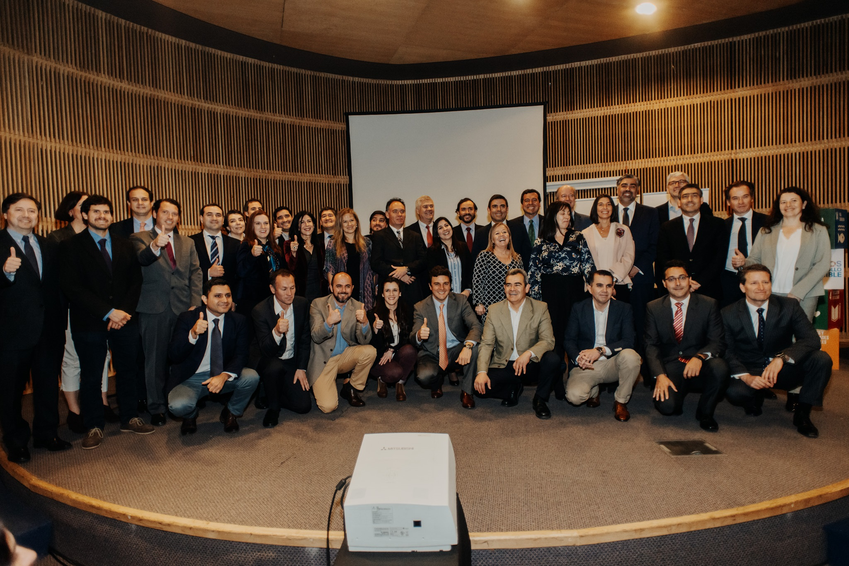
Para efectos de estas bases, se entenderá por:
Mediador: Profesional especializado que, de manera neutral o imparcial, asiste a las partes en conflicto o controversia para llegar a una solución viable, a través de opciones que pone a consideración de las partes.
b. Facilitador: Profesional especializado que asiste a las partes a través de un proceso de diálogo, para la búsqueda de acuerdos o soluciones compartidas; trabaja en la relación de todas las partes, las empodera y busca construir consenso para arribar a soluciones donde todos ganen.
c. Asesor Técnico Ambiental: Profesional especializado que busca entregar sus conocimientos sobre tecnologías específicas, en términos comprensibles para cualquier trasfondo cultural, buscando eliminar asimetrías de información asociadas a las mismas y a posibles externalidades (positivas y/o negativas), que se puedan generar a partir de su aplicación.
30 empresas suscriben inédito Acuerdo de Producción Limpia para disminuir residuos a cero

Slide 32

Medición Ambiental MA en Estados Unidos
Se desarrolla paralelo a las RAD, desde 1973, en Seatle, a partir del caso “Snoqualmie”
Dado su éxito se esparce el modelo por toda USA y es acogido por la EPA a crear el “Conflict Prevention and Resolution Center”, cuya finalidad es ofrecer soluciones extrajudiciales a los CA
Se rescatan sus fortalezas y se sistematiza el Modelo de Mediación Ambiental
Modelamiento Metodológico elaborado por Laurence Susskind (6) identifica nueve etapas de la MA
Etapa 1
Identificar a todas las partes
Etapa 2
Elegir representante de todos los grupos participantes de la mesa
Etapa 3
Diseñar agenda de los temas clave de la mediación
Los que se van a discutir en la mesa
Etapa 4
Identificar opciones de acuerdos o soluciones
Etapa 5
Reflexionar sobre los límites de cada opción o acuerdo
Etapa 6
Identificar ventajas e inconvenientes de las distintas soluciones propuestas
Etapa 7
Cuantificar las prestaciones compensatorias en dinero
Etapa 8
Evaluar los resultados para adaptar la solución a la realidad
Etapa 9
Vinculación de las partes a los acuerdos adoptados
(6) Susskind, Laurence y Weinstein, Alan. Towards a Theory of Enviromental Dispute Resolution”. PP. 336-346
“Holding the parties to their commitiments”

Slide 33

Mediación social y Migrantes / Modelo de Roma
de los conflictos
Se crea en Roma en 1999
Obedece a un modelo de articulación intercultural e institucional
Se trabaja acercando y “poniendo en comunicación” a los ciudadanos y migrantes con los servicios institucionales
El foco es propiciar el diálogo intercultural que permita una ciudad segura
El territorio constituye un elemento de la mediación, para adoptar en ellos acciones concretas destinadas a disminuir la percepción de inseguridad urbana
Las medidas son resultado de investigación de campo en los territorios, a través de entrevistas en profundidad, su análisis y devolución de los resultados a la comunidad, lo que permite generar adherencia a las medidas
El modelo afirma la tesis que trabajar de manera compartida, en la escucha activa, en la aceptación y participación de la comunidad permite crear un fuerte tejido asociativo y la inseguridad ciudadana pasa de ser un problema a un recurso consolidado mancomunadamente.
Permite otorgar ciudadanía a partir de las exigencias y necesidades de muchos, entendiendo que en una ciudad segura o una ciudad que se cuida, se viven relaciones.

Slide 34

Mediación social y Migrantes / Modelo de Roma (2)
Los objetivos de este modelo de MS aplicada en contextos interculturales son:
          Eliminar los obstáculos culturales que impiden la comunicación entre los servicios/instituciones y los desplazados, entendidos como usuarios
  Promover una más amplia y racional utilización de los servicios.
  Favorecer la integración social de la población desplazada en la comunidad local en todos los ámbitos de la vida humana
Ofrecer oportunidades y procesos positivos de prevención y superación de los conflictos

Slide 35
Niveles del Modelo de MS intercultural de Roma (5)
Primer nivel: De orden práctico orientador
Informa, traduce la información, aproxima el servicio y lo hace más accesible y transparente.
Informa a operadores del servicio sobre especialidades culturales, diferencias o rasgos propios de la comunidad desplazada.
Segundo nivel: Lingüístico- Comunicativo
Asume rol de traducción, interpretación, prevención y gestión de malentendidos, errores de interpretación, y de las barreras de la comunicación.
Mediador aclara lo que está implícito en la literalidad de los menajes y la voz oculta y silenciosa de los mensajes.
Tercer nivel: Psicológico- Social
Mediador opera como agente de cambio social, de estímulo a la reorganización social, enriqueciendo la programación y actividades del servicio.
El servicio se transforma y deviene en un espacio más acogedor, de reconocimiento de las diferencias y aportaciones culturales diferentes.
Mediador promueve el intercambio o cambio de valores, significados; instrumento.
Basado en: Campos emergentes de la intervención. Silvio Ciappi y Alessandro Padovani. Op. Cit. Pp. 383-395

Slide 36

Otras ventajas de la MS en su aplicación al contexto de migrates
Puede representar una función cada vez más central: representar el primer contacto de los migrantes con el territorio, sus instituciones, servicios, comunidades, sistemas de salud, escolar, de Justicia, etc.
Contribuye al empoderamiento y promoción de derechos mediante actividades de educación en ciudadanía, formación de competencias, habilidades laborales, etc., necesarias para la inserción en el territorio.
Dar asesoría social, para el acompañamiento de los desplazados en una revisión de sus derechos y deberes de ciudadanía, favoreciendo su integración social.
Gestionar la obtención de derechos, como viviendas sociales, acceso a la salud, etc.
Favorecer la solución de conflictos comunitarios o de barrio, mediante la promoción de actividades de resolución de problemas.

Slide 37

Algunas conclusions finales
La MS ofrece múltiples aplicaciones en diversa tipología de conflictos sociales
Con independencia de las ideologías imperantes, el núcleo central de la MS es la participación social y la comprensión de la complejidad de las relaciones sociales
Prevalece la relevancia contextual en la MS, reconociendo el valor e la tradición histórica, social, cultural y valórica de una comunidad o territorio
La relevancia de la co- construcción de una agenda para la mesa de mediación social, que incluya un completo diagnóstico que reconozca las problemáticas que afectan a un territorio, los actores y partes interesadas, sus intereses concretos, asignación de recursos y responsabilidades y las instituciones que deben participar en la mesa o intervenir en la aprobación y/o ejecución de los acuerdos
La relevancia de la comprensión de la “terceridad” y las relaciones sociales y vinculares, como factores determinantes para la construcción de acuerdos inclusivos, satisfactorios, viables, completos y legítimos que protejan a las generaciones futuras, fortalezcan las relaciones y formas de comunicación y significación compartida por una comunidad

Slide 38

Gracias por su participación
Nos vemos pronto !!!

